Slide 1
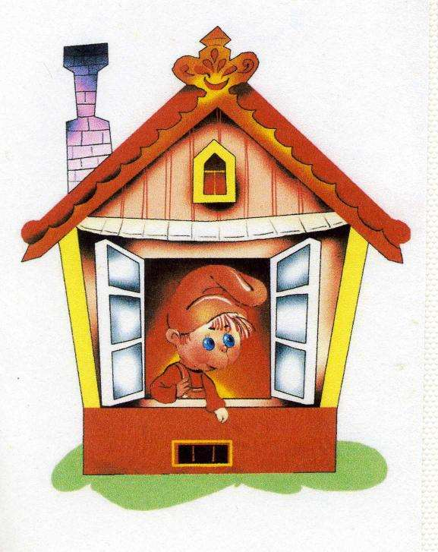
Артикуляционная гимнастика как основа правильного произношения
Консультация для родителей
2022-2023г.г.

Slide 2
Артикуляционная гимнастика –
это совокупность особых упражнений, способствующих укреплению мышц артикуляционного аппарата и развитию силы, ловкости и дифференцированности движений данного органа.
Артикуляционная гимнастика с детьми дошкольного возраста проводится два-три раза в день.
Продолжительность гимнастики — до 5 мин.
Разработаны комплексы артикуляционных упражнений – общий, для свистящих, шипящих и сонорных звуков,
В комплекс должно входить 4—5 упражнений: 2—3 статических и 2—3 динамических.

Slide 3
Статические упражнения
Лопаточка
Чашечка
Хоботок
Лягушка
Окно
Парус
Грибок
Лопато
Пароход
Фокус
Трубочка
Забор
Катимся со снежной горки
Бублик

Slide 4
Динамические упражнения
Накажем непослушный язычок
Вкусное варенье
Качели
Часики
Индюк
Чистим зубки
Лошадка
Орешки
Ёжик
Барабан
Маляр
Причешем язычок
Гармошка
Моторчик
Часики
Шарики

Slide 5
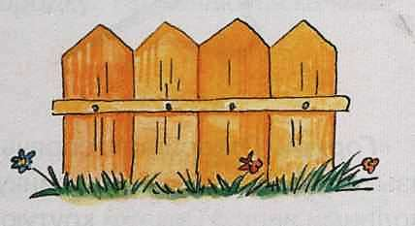
ЗАБОРЧИК
Максимально растянуть губы (улыбнуться), показать верхние и нижние зубы. Верхние зубы должны находиться напротив нижних. Необходимо проверить наличие расстояния между ними (1 мм). Удерживать под счет до 5-10

Slide 6

ОКНО
Широко открыть рот, обнажая верхние и нижние зубы, язык внизу под нижними зубами. Удерживать в таком положении под счет до 5-10.

Slide 7
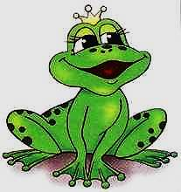
ЛЯГУШКА
Улыбнуться без напряжения так, чтобы были видны передние верхние и нижние зубы. Чтобы показать ребенку, как это сделать, надо про себя произносить звук «И». Удерживать в таком положении губы под счет до 5-10.

Slide 8
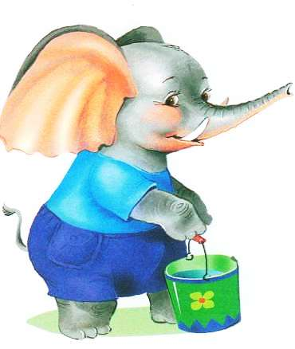
ХОБОТОК
Вытянуть сомкнутые губы вперед трубочкой. Удерживать в таком положении под счет до 5-10.

Slide 9
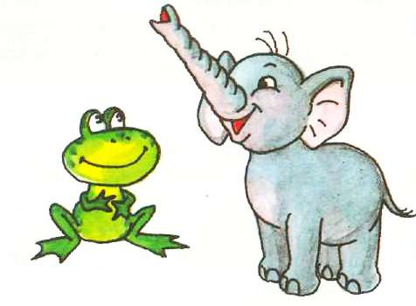
ЛЯГУШКА-ХОБОТОК
Чередовать упражнения «Лягушка» – «Хоботок». Переключение позиций плавное, в одном ритме. Выполнять 7-10 раз

Slide 10
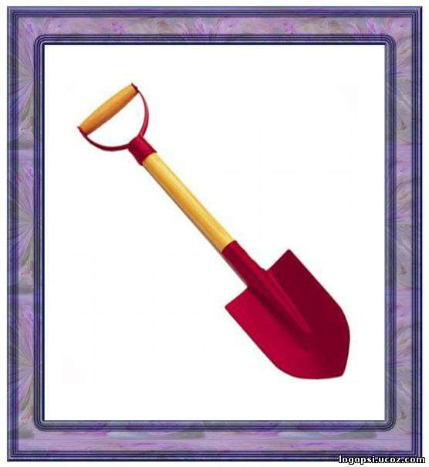
ЛОПАТОЧКА
Улыбнуться, приоткрыть рот, положить передний широкий край языка на нижнюю губу. Удерживать в таком положении под счет от одного до 5- 10.

Slide 11
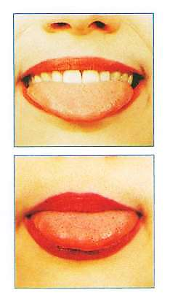
НАКАЖЕМ НЕПОСЛУШНЫЙ ЯЗЫЧОК
Чтобы язык был широким и спокойным, надо немного приоткрыть рот, спокойно положить язык на нижнюю губу и, пошлепывая его губами, произносить звуки «пя-пя-пя». Удерживать широкий язык в спокойном положении при открытом рте под счет от одного до 5-10.

Slide 12
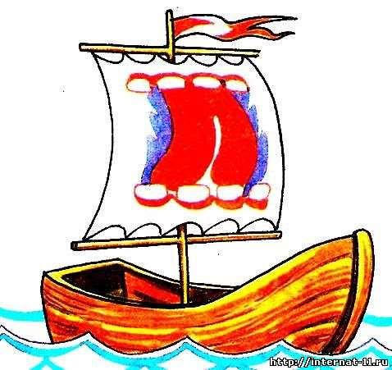
ПАРУС
Улыбнуться, открыть рот, поднять язык вверх, поставить его за верхние зубы, крепко прижать. Удерживать под счет до 5-10.

Slide 13
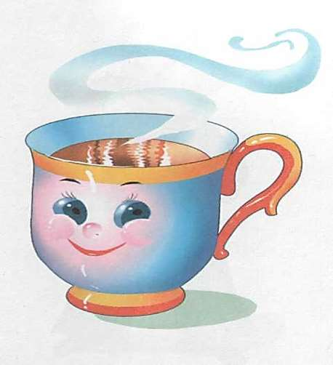
ЧАШЕЧКА
Из положения «Лопаточка» поднять язычок вверх, загибая боковые края. Следить, чтобы кончик языка не загибался вглубь рта, чтобы язык не лежал на нижней губе, а боковые краянаходились у верхних зубов. Удерживать под счет до 10.

Slide 14
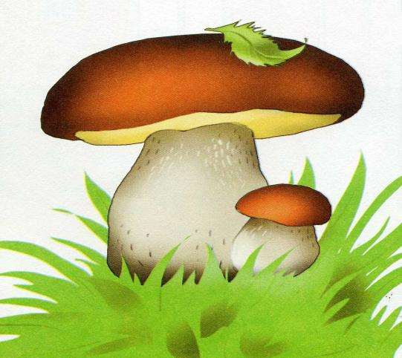
ГРИБОК
Улыбнуться, приоткрыть рот, присосать язык к небу и, не отпуская языка, надо стараться открывать все шире и дольше удерживать язык в верхнем положении.

Slide 15

ЧИСТИМ НИЖНИЕ ЗУБКИ
Приоткрыть рот и кончиком языка «почистить» нижние зубы с внутренней стороны, делая движение языком из стороны в сторону.

Slide 16
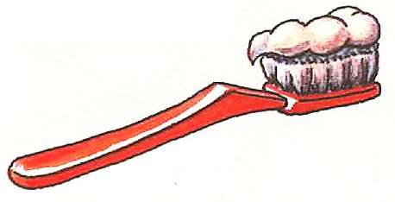
ЧИСТИМ ВЕРХНИЕ ЗУБКИ
Приоткрыть рот и кончиком языка «почистить» верхние зубы с внутренней стороны, делая движение языком из стороны в сторону.

Slide 17
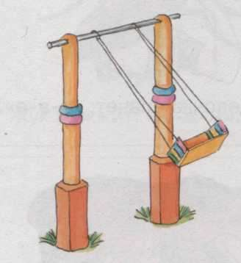
КАЧЕЛИ
Улыбнуться, приоткрыть рот, положить широкий язык за нижние зубы и удерживать в таком положении под счет от 1-5. Потом поднять широкий язык за верхние зубы тоже с внутренней стороны, удерживать под счет от 1-5. Так поочередно менять положение языка 4-6 раз.

Slide 18
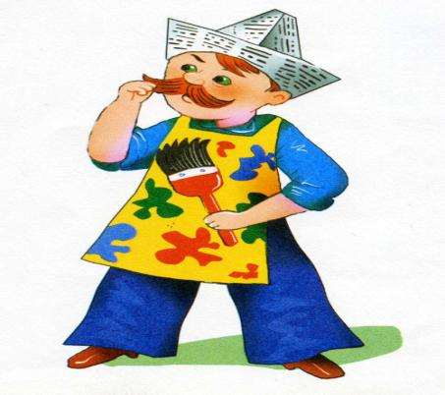
МАЛЯР
Улыбнуться, открыть рот, и погладить кончиком языка твердое небо, делая движение языком вперед-назад. Выполнить 3-4 раза

Slide 19
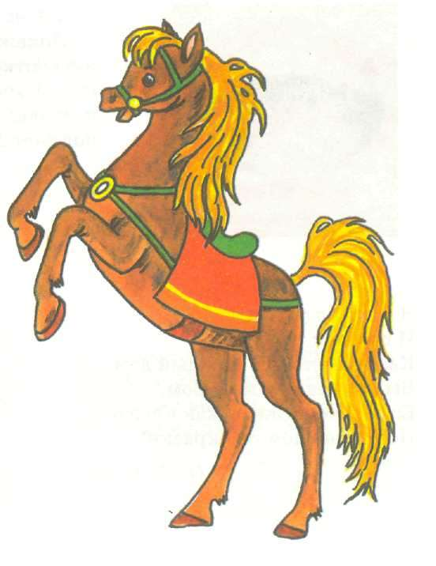
ЛОШАДКА
Улыбнуться, открыть рот, поднять язык вверх, присосать к верхнему нёбу кончик языка. Щёлкать языком. Челюсть неподвижна, широкий язык за верхними зубами и не подворачивается внутрь. Выполнять 5-6 раз.

Slide 20
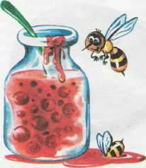
ВКУСНОЕ ВАРЕНЬЕ
Слегка приоткрыть рот и широким передним краем языка облизать верхнюю губу, делая движения языком сверху вниз, но не из стороны в сторону.

Slide 21
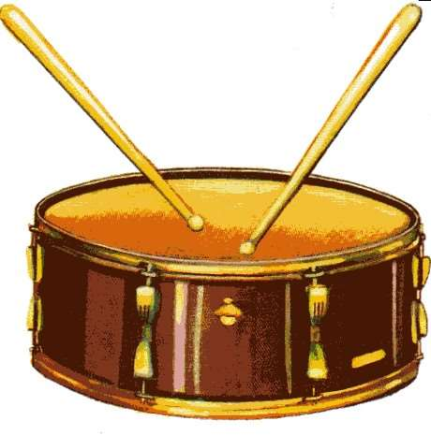
БАРАБАН
Улыбнуться, открыть рот и постучать кончиком языка за верхними зубами: д-д-д или дын-дын-дын. Сначала произносить медленно. Постепенно убыстрять темп. Выполнить 3-5 раз. Рот широко открыть.

Slide 22
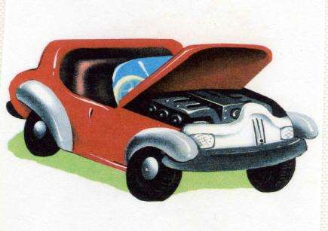
МОТОРЧИК
Во время длительного произношения звука д-д-д или дын-дын-дын быстрыми движениями одноразового шпателя или просто чистым!!! прямым указательным пальцем самого ребенка производить частые колебательные движения из стороны в сторону

Slide 23
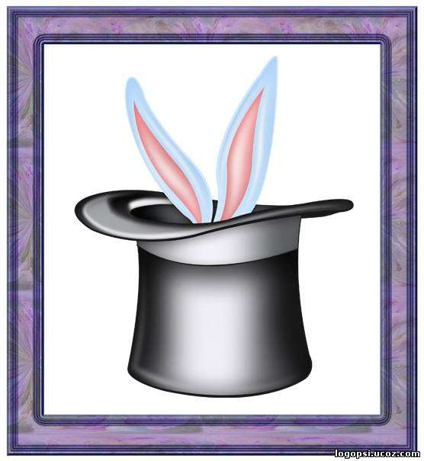
ФОКУС
Улыбнуться, приоткрыть рот, положить широкий передний край языка на верхнюю губу так, чтобы боковые края его были прижаты, а посередине языка был желобок, и сдуть ватку, положенную на кончик носа. Воздух при этом должен идти посередине языка, тогда ватка полетит вверх.

Slide 24
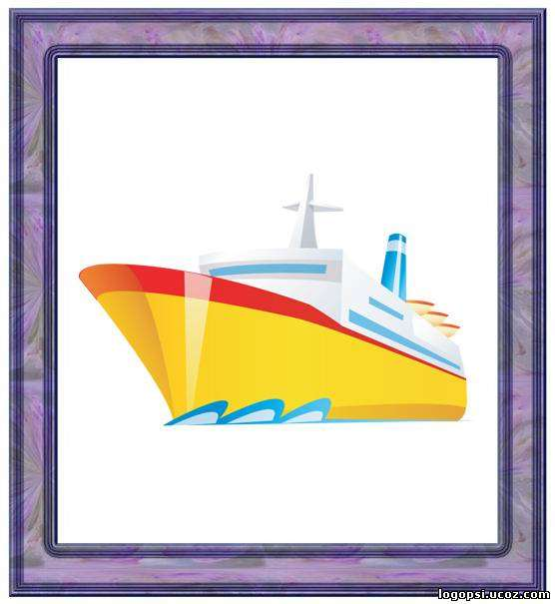
ПАРОХОД
Приоткрыть рот и длительно произносить звук «ы» (как гудит пароход). Следить, чтобы кончик языка был опущен и находился в глубине рта, а спинка была поднята к небу.

Slide 25
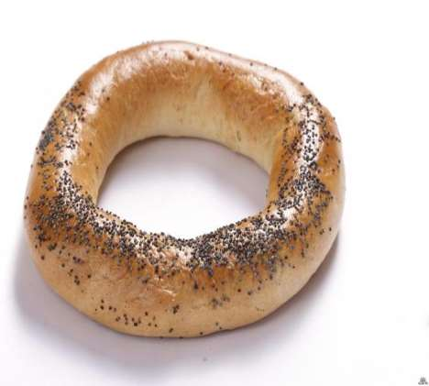
БУБЛИК
Выполнить упражнение «Хоботок». Затем округлить губы так, чтобы были видны зубы в положении «Забор». Удерживать в таком положении на счет до пяти.

Slide 26
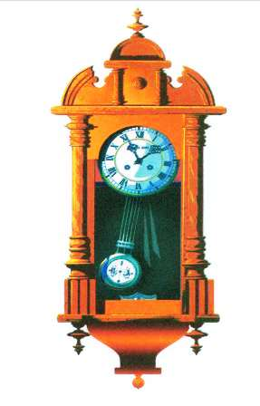
ЧАСИКИ
Улыбнуться, открыть рот. Кончик языка переводить на счет «раз-два» из одного уголка рта в другой. Нижняя челюсть остается при этом неподвижной. Выполнить 5 раз по 10 движений

Slide 27
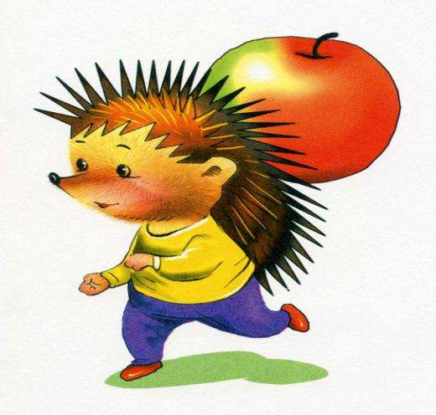
ЁЖИК
Рот закрыт. Совершать круговые движения языком между губами и зубами то в одну, то в другую стороны. Выполнять по 5 раз в каждую сторону.

Slide 28
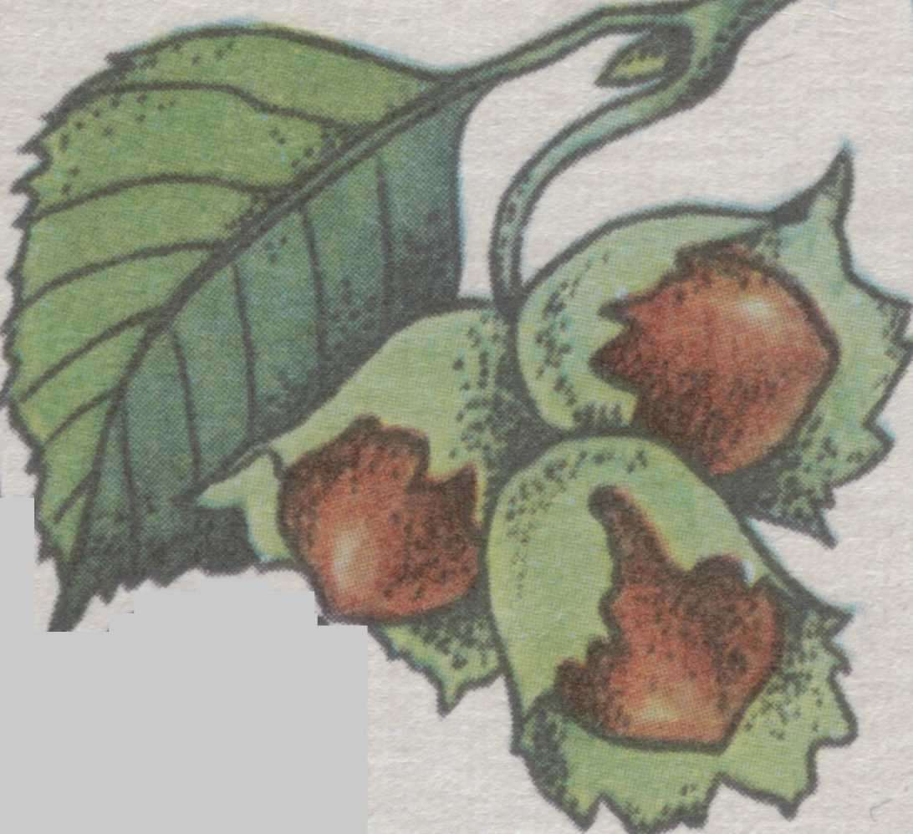
ОРЕШКИ
Рот закрыт. Кончик языка с напряжением упирать то в одну, то в другую щёку так, чтобы под щекой надувались «шарики-орешки».

Slide 29
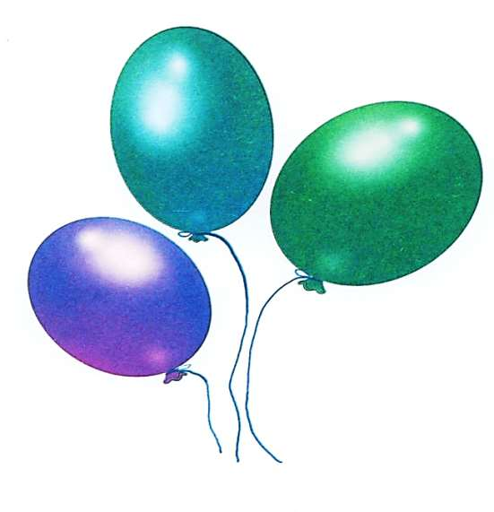
ШАРИКИ
Рот закрыт. Надуть одну щёку – сдуть. Надуть другую щеку – сдуть.
Надувать попеременно 5-6 раз

Slide 30
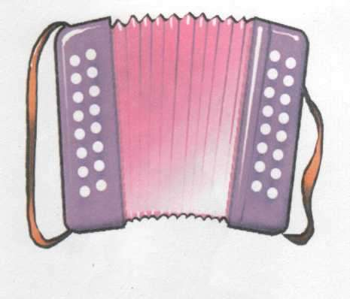
ГАРМОШКА
Улыбнуться, приоткрыть рот, присосать язык к небу и, не отпуская языка, закрывать и открывать рот. Губы находятся в положении улыбки. При повторении упражнения рот надо стараться открывать все шире и дольше удерживать язык в верхнем положении.

Slide 31
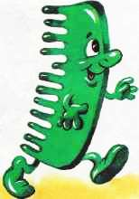
РАСЧЁСКА
Улыбнуться, закусить язык зубами и
протаскивать язык между зубами вперёд-назад, как бы причёсывая его.

Slide 32
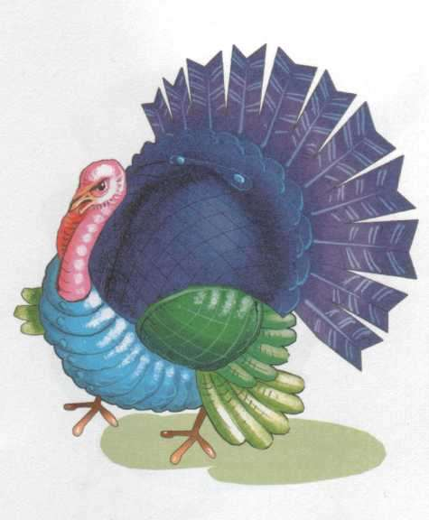
ИНДЮК
Приоткрыть рот, положить язык на верхнюю губу, производить движения передним краем языка по верхней губе вперед-назад, стараясь не отрывать язык от губы, как бы поглаживая ее. Сначала производить медленные движения, потом убыстрять темп и добавить голос, пока не послышатся звуки «бл-бл» (как индюк болбочет)

Slide 33
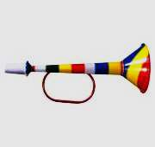
ТРУБОЧКА
Открыть рот, свернуть язык трубочкой. Длительно подуть в эту трубочку.

Slide 34
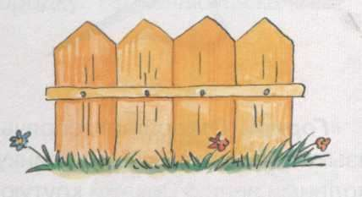
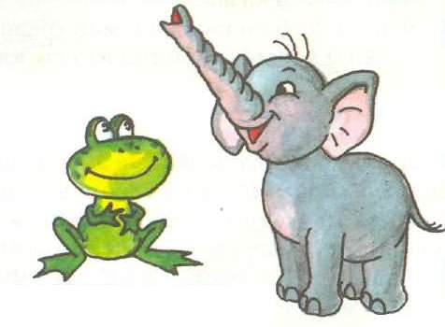
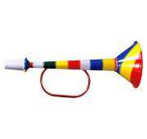
КОМПЛЕКС УПРАЖНЕНИЙ ДЛЯ СВИСТЯЩИХ ЗВУКОВ

Slide 35


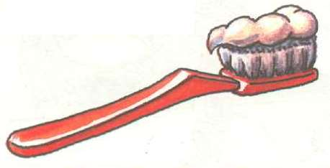



КОМПЛЕКС УПРАЖНЕНИЙ ДЛЯ ШИПЯЩИХ ЗВУКОВ

Slide 36



КОМПЛЕКС УПРАЖНЕНИЙ ДЛЯ «Л»

Slide 37


КОМПЛЕКС УПРАЖНЕНИЙ ДЛЯ «Р»

